Slide 1
Node.js 培训
afterloe 2016年7月
第二天

Slide 2
目录
回顾昨天的内容
作业展示
作业讲解
Express 4.0介绍
代码托管git@github.com:afterloe/node.js.git

Slide 3
回顾昨天
Let 和 const
1.不存在变量提升,只能在声明的位置后面使用。
2.块级作用域
箭头函数的运用
变量的解构
1.按照一定模式，从数组和对象中提取值，对变量进行赋值，这被称为解构
2.数据结构具有Iterator接口的，都可以采用数组形式的解构赋值（Set，Map，String）
3.如果等号右边是数值和布尔值，则会先转为对象

Slide 4
作业展示
1.使用node完成一次文件的复制
2.使用node创建一个带有图片的响应的内容
3.使用node完成一个RESTful的服务员工管理
RESTful 服务指的是使用不同的url 完成不同的功能
要求：
1./jwi/update 更新员工名字
2./jwi/delete 删除员工
3./jwi/query 查询员工
4./jwi/insert 插入员工

Slide 5
作业讲解
文件复制
文件复制的时候推荐使用的是管道流，而且管道流是可以形成链式流。完成很一系列复杂的操作，比如文件的压缩和解压。如果是writeStream和readStream就比较复杂，但是也存在使用的场景。比如文件的加密或者接受控制台的输出和第三方数据的交互显示。
文字描述图片
string模板方法的使用，按照不同的响应头来响应页面。在text/html中显示html，src则就是文件的下载。文件下载的原理和文件复制是一样的。
RESTFul API
这是一个比较考验功底的作业，里面用到一些没有讲解到的知识闭包、url处理、高阶函数调用。这是一个入门级的API DEMO，由于我们用浏览器模拟的所以采用的是问号传参，不符合标准。因为标准的是依靠请求的方式来区分的。

Slide 6
Express 4.0 简介
简介
Express是基于Node.js 平台的一种，快速、开放、极简的web 开发框架。
安装
$ npm init
$ npm install express –-save
-- save 指的是在安装第三方的模块的时候会自动的写入到我们的package.json文件中
运行
$ node index.js

Slide 7
Express 4.0 简介
静态文件的引用和第三方api的运用
http://www.expressjs.com.cn/4x/api.html
美化一下我们的RESTFul API DEMO

Slide 8
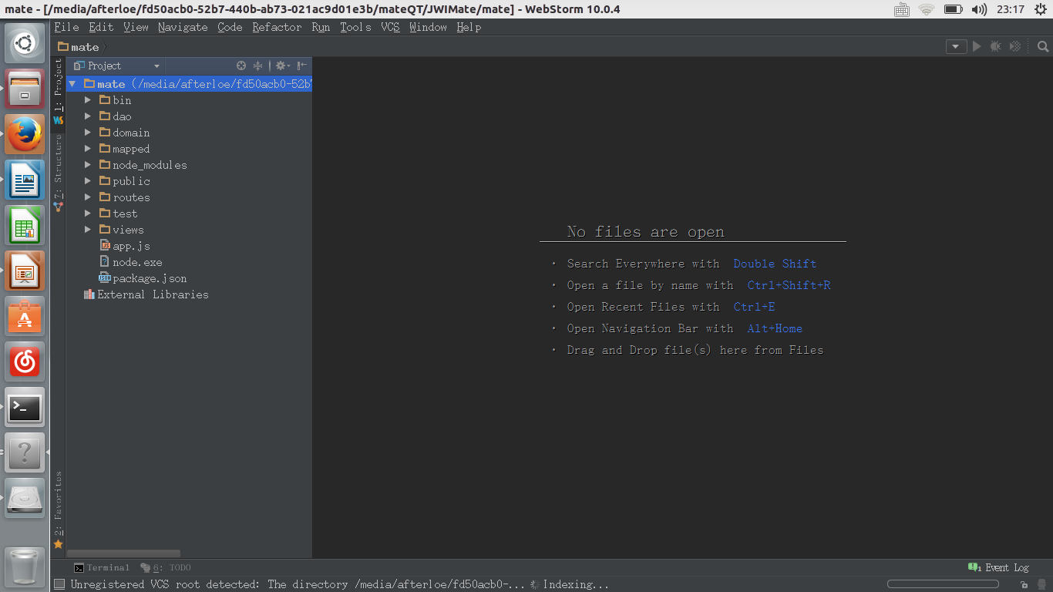
Express 4.0 简介
如果是webStrom的编译器创建的node项目是自带Express的，所以只要创建一个node项目就可以了。注意的是在前端页面的引擎，JDEA是一种动态的html解释模板，但是我们还是使用EJS，在效率上，EJS的效率比JDEA高。然后就是项目的目录介绍了

Slide 9
谢谢

